Slide 1
核心领域
从不同角度评估测试过程的状态

Slide 2
承诺和动力

Slide 3



理解当前任务的重要性，并激励其他员工，为其提供培训和资源
提供支持服务
设计并执行测试用例

Slide 4

做不喜欢的工作，也需要全力保证应完成的任务

Slide 5
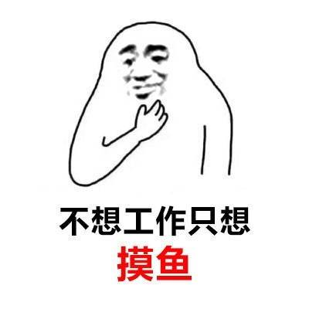
一个测试工程师在公司没有工作很长时间，可以表明他们没有对测试工作完全尽义务。

Slide 6
不同成熟度的需求
核心领域 | A级 | B级 | C级 | D级
承诺和动力 | 预算和时间分配 | 将测试集成在项目组织中 | 测试工程

Slide 7
测试技能和培训

Slide 8



一个团队中的测试工程师应该有不同的专业技能
性能测试
安全测试
负载测试

Slide 9


培训
深入了解和融入企业文化
技能提升的需求
促进团队内部沟通
Notes:
深入了解和融入企业文化，技能提升的需求，促进团队内部沟通

Slide 10
良好的人际沟通技巧也是一个成功的测试工程师的必备

Slide 11
不同成熟度的需求
核心领域 | A级 | B级 | C级 | D级
测试技能和培训 | 测试管理者和测试人员 | （正式的）方法技术，功能支持，管理通用组织 | 正式的内部质量保证

